Slide 1
Il mondo dei treni
A cura dell’Ing. Buttolo Marco

Slide 2
Il mondo ferroviario
La ferrovia è una strada ferrata ossia una strada provvista di binario.
Quindi l’elemento basilare di una linea ferroviaria è il binario. Un binario è essenzialmente un assieme composto da due rotaie parallele legate tra loro da delle traversine. Le traversine prima erano di legno trattato opportunamente, invece oggi sono in C.A (Cemento Armato).
Il treno, composto da almeno una locomotiva ed una serie di vagoni merci o passeggeri, transita sui binari.

Slide 3
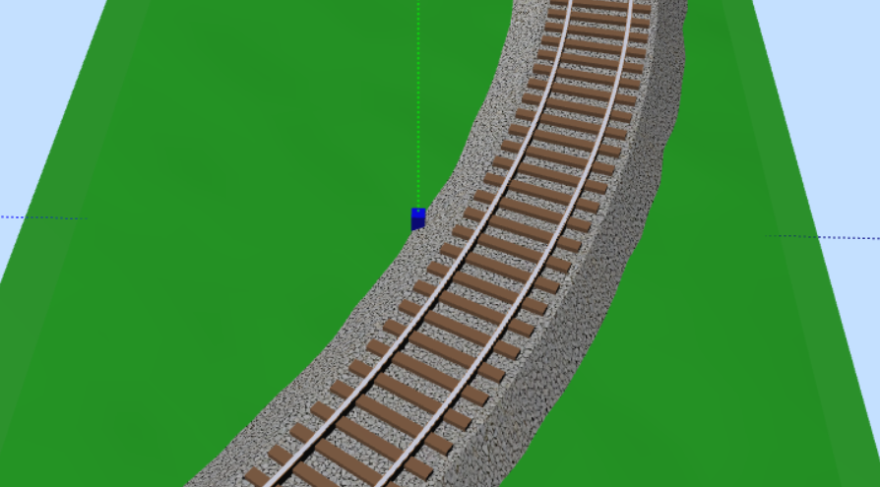
Esempio di binario
La figura seguente mostra un tratto curvilineo di binario disegnato in 3D con il software SCARM (liberamente scaricabile da Internet)

Slide 4
Esempio di binario
Le prime locomotive funzionavano a vapore ossia, tramite il classico processo di combustione, veniva scaldata l’acqua fino a farla evaporare in modo da sfruttare proprio il vapore come mezzo di locomozione. Solo alla fine degli anni settanta del secolo scorso, gli ultimi treni ancora effettuati con trazione a vapore - locali e merci - sono passati alla trazione diesel.
La slide successive mostra un esempio di locomotore a vapore
Quindi, le due rotaie sono mantenute in parallelo dalle traversine il cui scopo è anche quello di

Slide 5
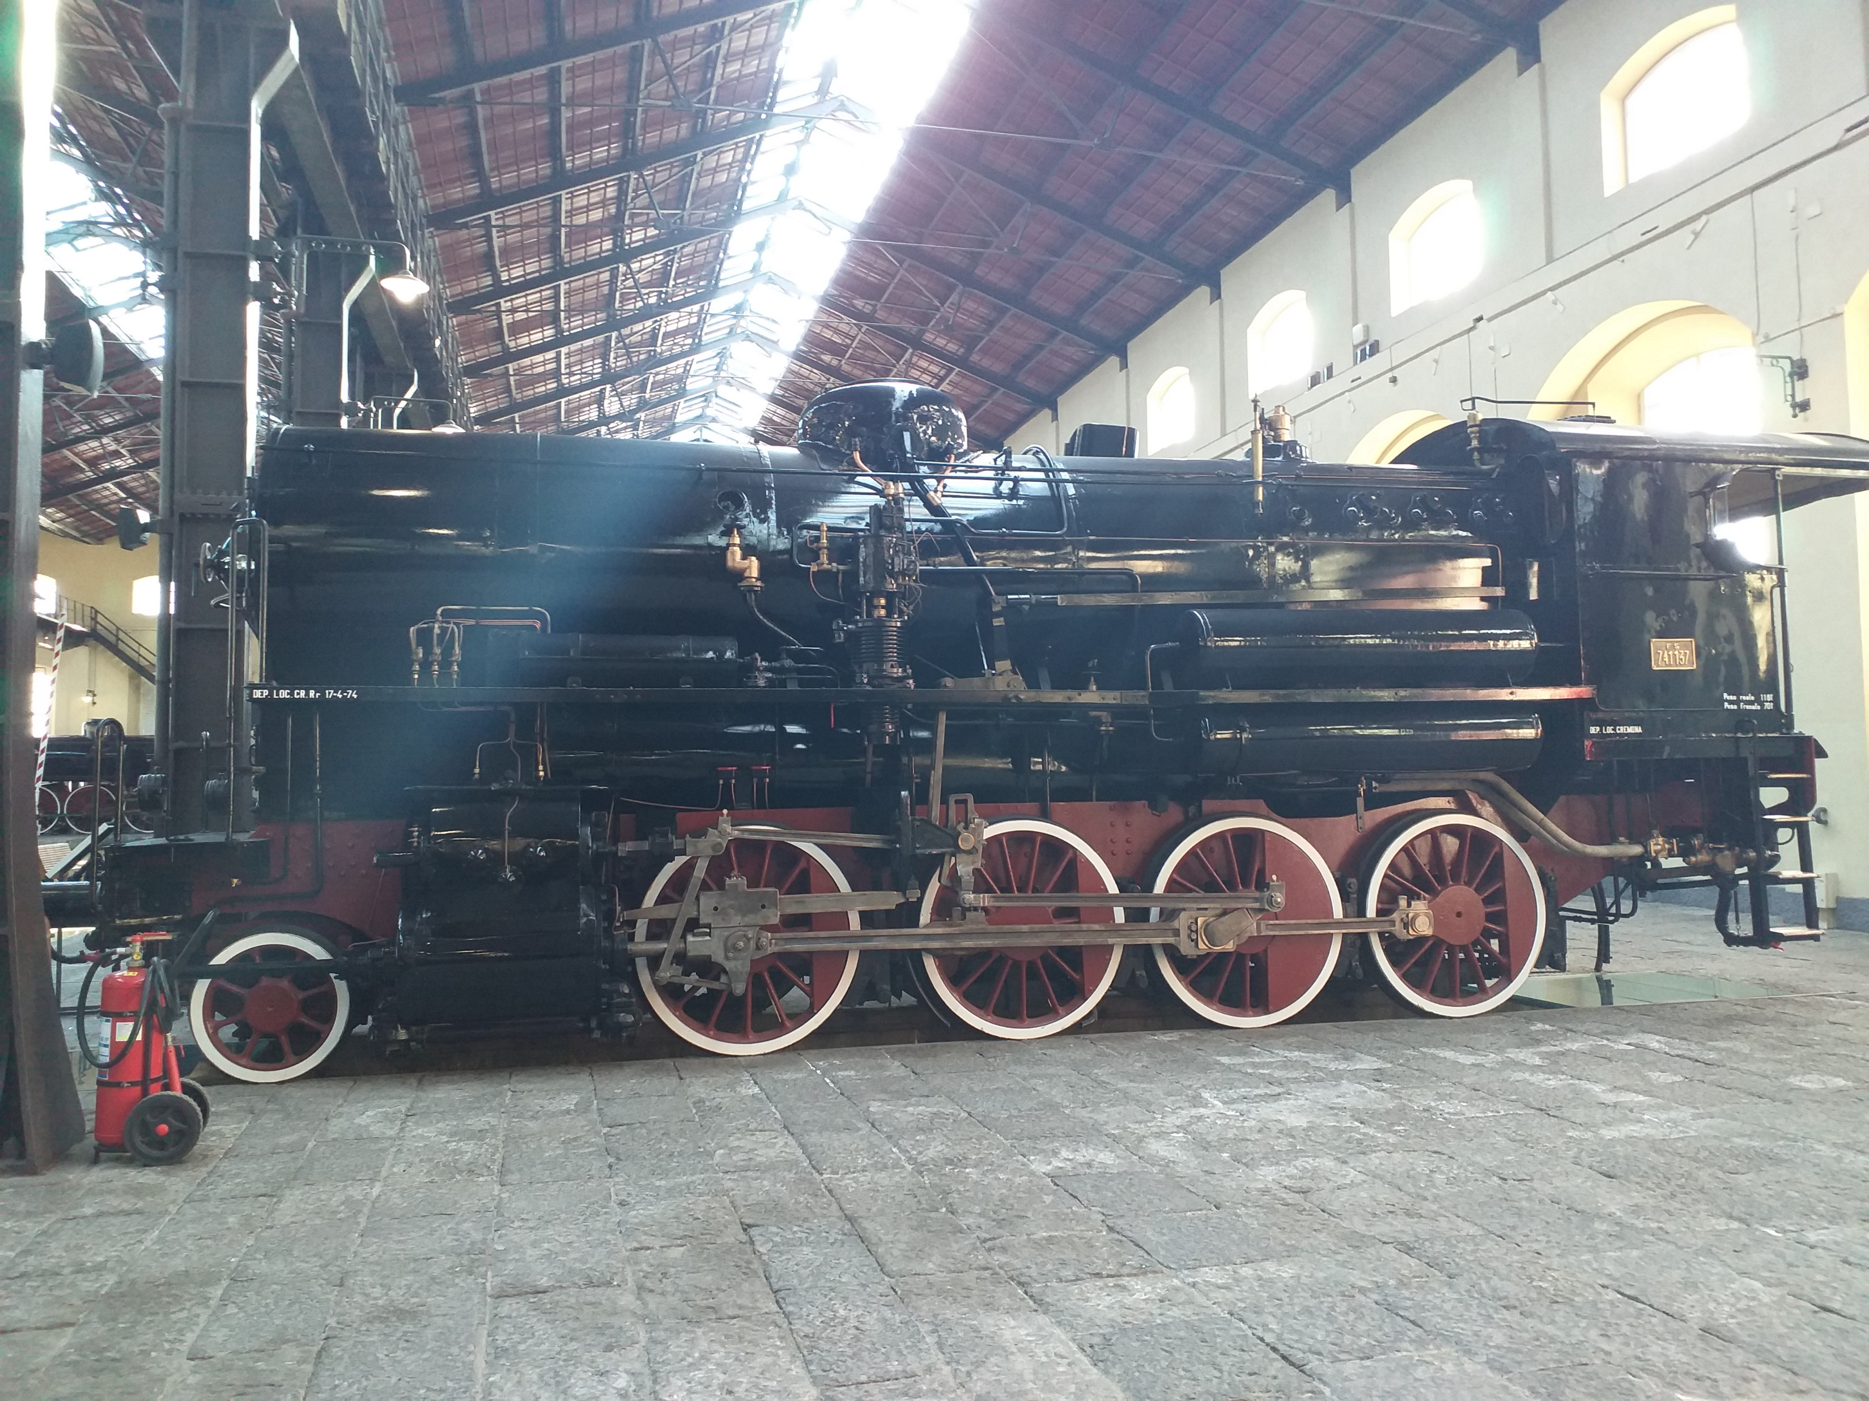
Esempio di locomotive a vapore

Slide 6
Locomotiva 741.137
La slide precedente mostra una locomotiva a vapore costruita attorno agli anni 50 (periodo in cui vennero, per l’appunto, realizzate le ultime locomotive a vapore). La locomotiva mostrata possiede un pre-riscaldatore centrale che permetteva, per l’appunto, di scaldare l’acqua prima di farla entrare in caldaia. Così era possibile aumentare la resa ed ottimizzare il consumo di carburante. La massima velocità di tale locomotiva era di 65 km/h.

Slide 7
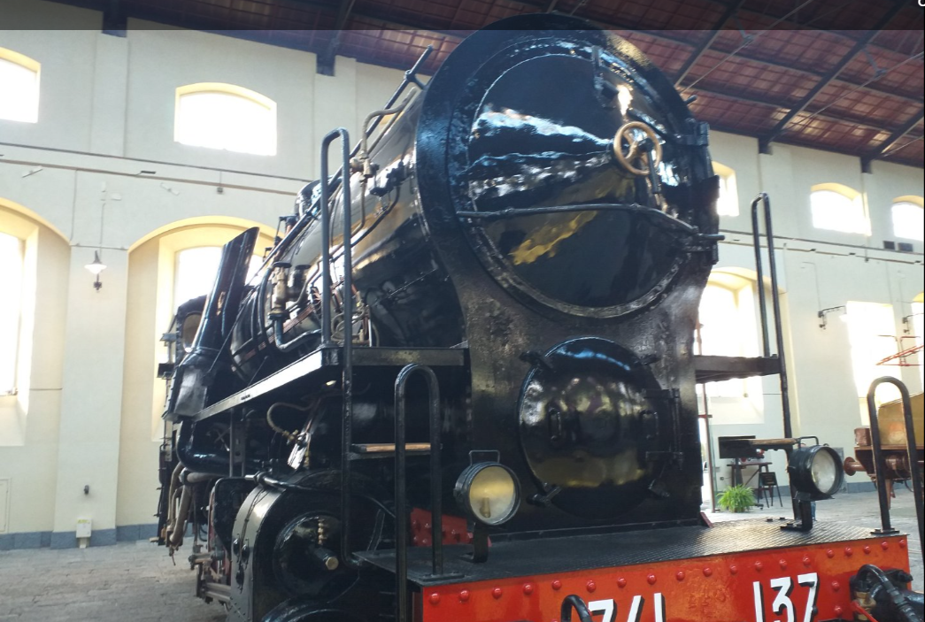
Altra foto locomotive modello 741

Slide 8
Locomotiva 741.137
Nella slide successiva vengono mostrati particolari della locomotiva a vapore. In poche parole, una locomotiva a vapore è composta da una caldaia, ossia un lungo cilindro colmo d'acqua e attraversato longitudinalmente da un fascio di tubi.
In questi tubi passano i fumi prodotti dalla combustione del carbone, che avviene nel forno, situato posteriormente, a ridosso della cabina di guida. Il calore riscalda l'acqua e la fa evaporare, portandola ad una certa pressione

Slide 9
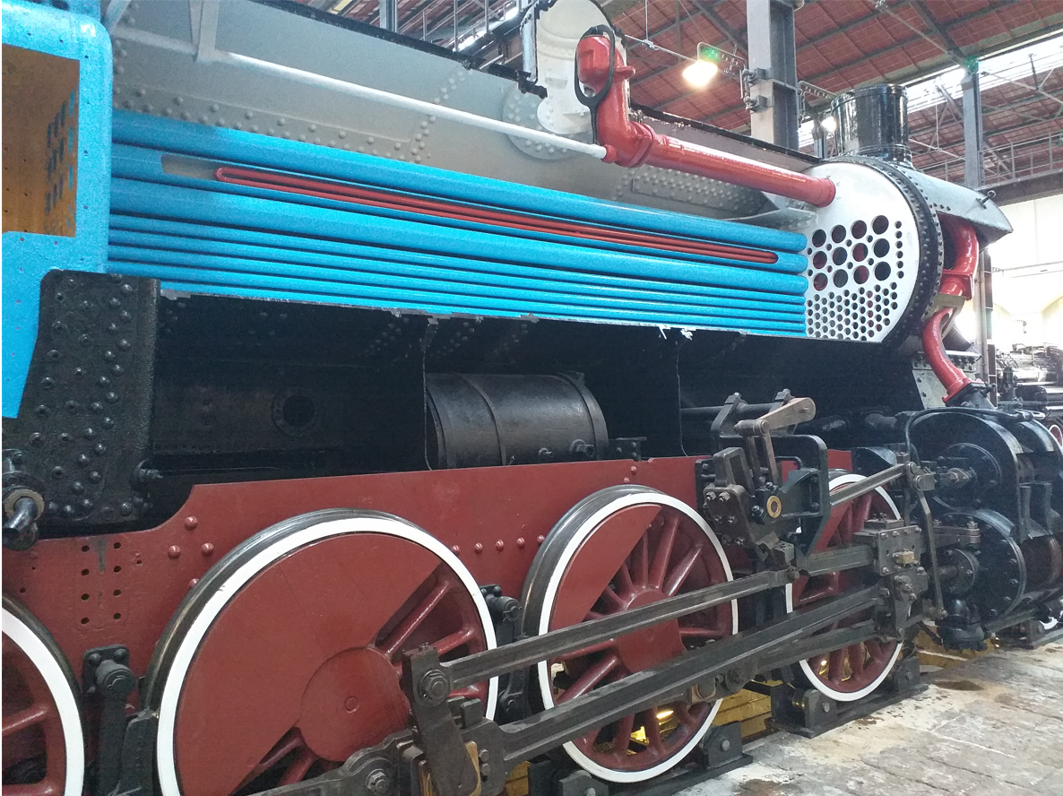
Struttura caldaia

Slide 10
Struttura caldaia
E’ nel duomo che si accumula il vapore il quale viene prelevato con l’obiettivo di far muovere la locomotiva. Tale vapore viene convogliato verso i due motori laterali tramite un sistema di distribuzione.
il moto alternativo viene trasformato in rotativo attraverso due bielle motrici. Ogni singolo cilindro possiede una biella motrice.

Slide 11
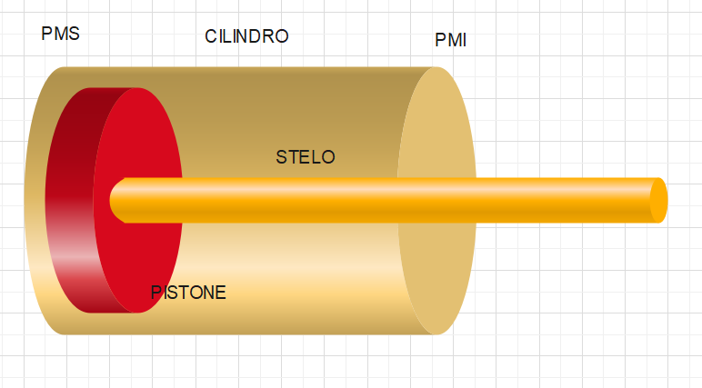
Cilindro-pistone
Di seguito viene mostrato il concetto di cilindro-pistone:

Slide 12
Cilindro-pistone
La corsa del pistone è data dalla distanza tra il PMS ed il PMI. Il PMS è il punto morto superiore mentre il PMI è il punto morto inferiore.
Il PMS è il punto massimo a cui giunge il pistone. Analogamente, il PMI come punto più basso.

Slide 13
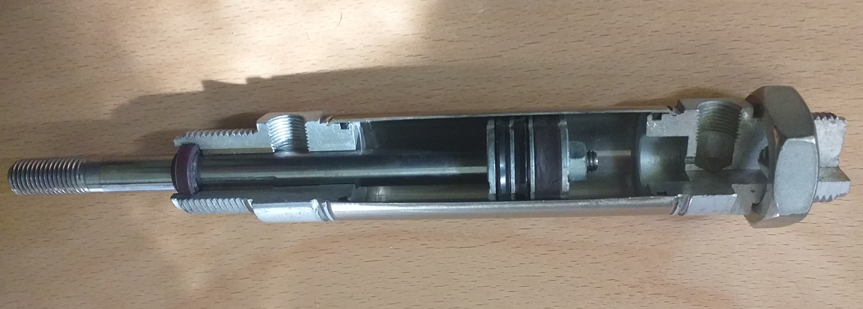
Spaccato cilindro-pistone

Slide 14
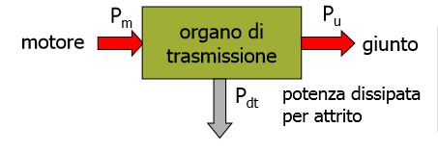
Organo di trasmissione
Si ricordi che un organi di trasmissione dissipa sempre della potenza per effetto dell’attrito:

Slide 15
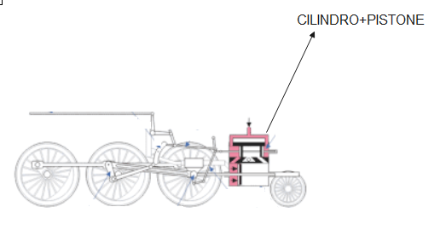
Di seguito viene mostrato il concetto di cilindro-pistone:

Slide 16
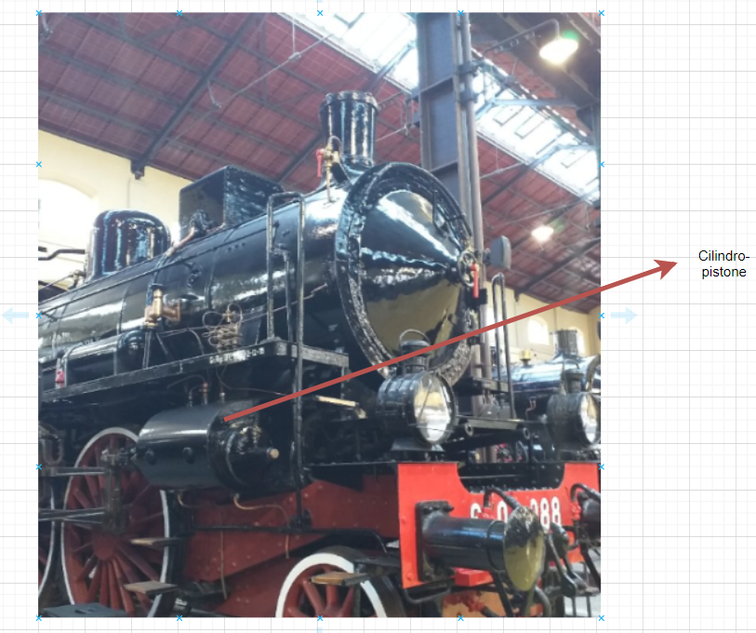
Particolari locomotiva a vapore

Slide 17
La biella
Una biella è un componente meccanico atto a collegare due membri cinematici (per esempio due ruote.
Essa è generalmente composta da varie parti:
Testa: è la parte collegata alla manovella
Piede: è la parte vincolata al pistone
Fusto: è la parte tra le due estremità e può assumere varie forme. (cit. Wikipedia)

Slide 18
Organi distribuzione moto sulle ruote (bielle)

Slide 19
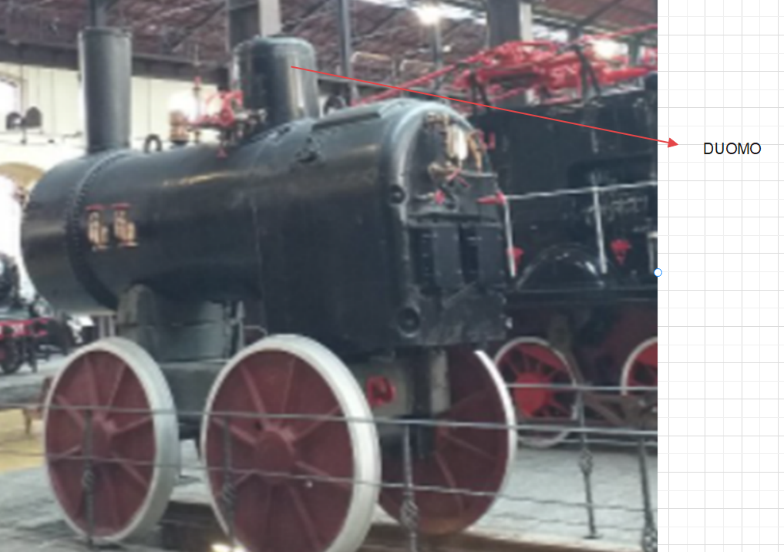
Il duomo

Slide 20
Una caldaia

Slide 21
Cabina del manovratore

Slide 22
Luci davanti alla locomotiva

